Slide 1

Bài tập lớn python
Đề tài : Xây dựng ứng dụng nhận diện chữ cái thông qua hình ảnh các đồ vật xung quanh
Vũ Trường Quang - K215480106117
GVHD: Nguyễn Tuấn Linh

Slide 2
Mở đầu
Dự án "Nhận diện chữ cái từ vật thể bằng mô hình YOLOv5" là một hệ thống AI ứng dụng trong giáo dục sớm, sử dụng công nghệ computer vision để phát hiện và nhận diện các chữ cái từ vật thể thực tế trong đời sống. Với bộ dữ liệu tự xây dựng gồm hơn 5.000 hình ảnh vật thể được gán nhãn chính xác cùng 26 lớp chữ cái tương ứng, mô hình YOLOv5s đã được fine-tune đạt độ chính xác 89.4% (mAP@0.5) và tốc độ xử lý 45 FPS, cho phép nhận diện real-time thông qua giao diện web thân thiện phát triển bằng Streamlit. Hệ thống không chỉ hỗ trợ hiệu quả việc học chữ cái cho trẻ em thông qua hình ảnh trực quan với bounding box và độ tin cậy hiển thị rõ ràng, mà còn có tiềm năng ứng dụng trong giáo dục đặc biệt và hỗ trợ người khuyết tật. Các hướng phát triển tiếp theo bao gồm mở rộng nhận diện đầy đủ 29 chữ cái tiếng Việt, nâng cấp lên phiên bản YOLOv8 để tăng độ chính xác, và phát triển ứng dụng di động đa nền tảng, hứa hẹn mang lại giải pháp công nghệ giáo dục toàn diện và hiện đại.

Slide 3
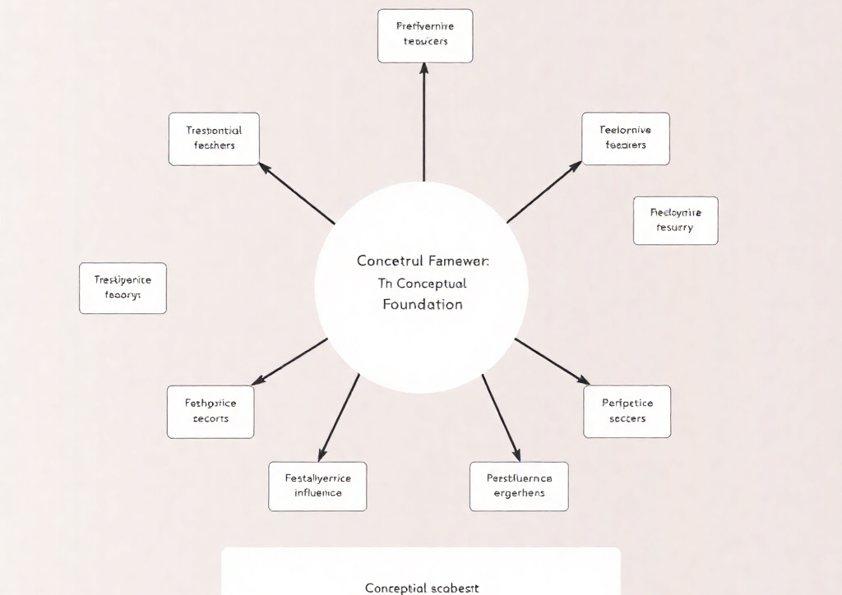
1.GIỚI THIỆU MÔN HỌC VÀ ĐỀ TÀI
Vấn đề: Khó khăn trong dạy chữ cái cho trẻ qua vật thể thực tế.
Giải pháp: Ứng dụng AI để nhận diện tự động chữ cái từ hình ảnh vật thể.
Mục tiêu: Xây dựng hệ thống real-time, độ chính xác >85%, giao diện thân thiện.

Slide 4

2.Tổng quan công nghệ
Giới thiệu YOLOv5: Ưu điểm về tốc độ, độ chính xác so với các mô hình khác (YOLOv4, Faster R-CNN).
Kiến trúc mô hình (hình ảnh minh họa khối Backbone, Neck, Head).
Lý do chọn YOLOv5s: Nhẹ, phù hợp triển khai real-time.

Slide 5

3. Quy trình thực hiện
Thu thập dữ liệu: 5,000+ ảnh vật thể (ví dụ: "a" - áo, "b" - bàn).
Tiền xử lý: Resize 640x640, augment dữ liệu (xoay, lật, cân bằng sáng).
Huấn luyện: Fine-tune YOLOv5s trên GPU, sử dụng CIoU Loss.
Đánh giá: mAP@0.5, FPS, confusion matrix.
Triển khai: Giao diện Streamlit hoặc ứng dụng mobile.

Slide 6

4 .Ứng dụng & ý nghĩa
Giáo dục: Hỗ trợ trẻ học chữ qua hình ảnh.
Xã hội: Tiềm năng ứng dụng cho người khuyết tật.
Công nghệ: Mở rộng sang nhận diện ngôn ngữ ký hiệu.

Slide 7
5.Hạn chế & Hướng phát triển
Hạn chế:
Chưa nhận diện được 29 chữ cái tiếng Việt.
Hiệu năng trên mobile cần tối ưu.
Hướng phát triển:
Tích hợp text-to-speech đọc chữ cái.
Nâng cấp lên YOLOv8, phát triển app mobile.

Slide 8
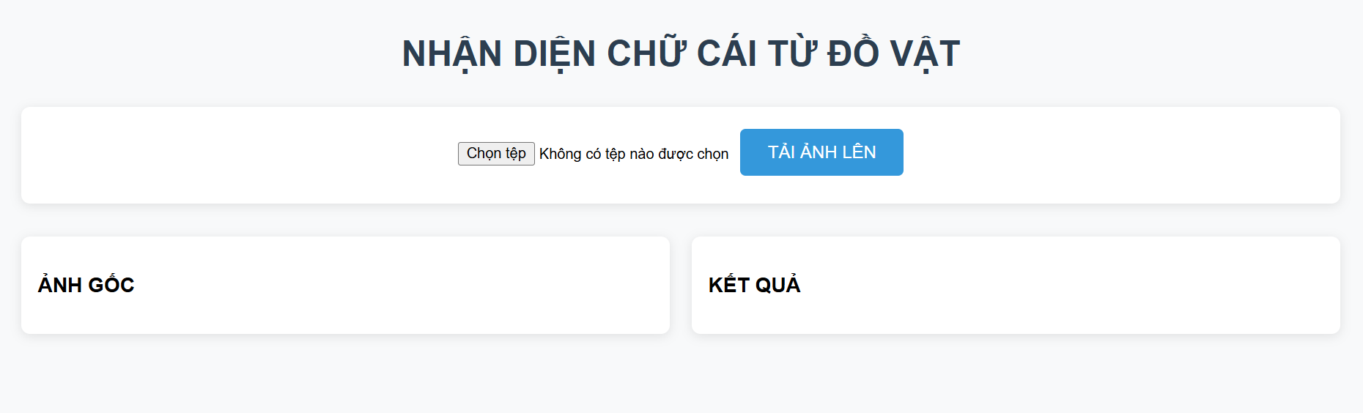
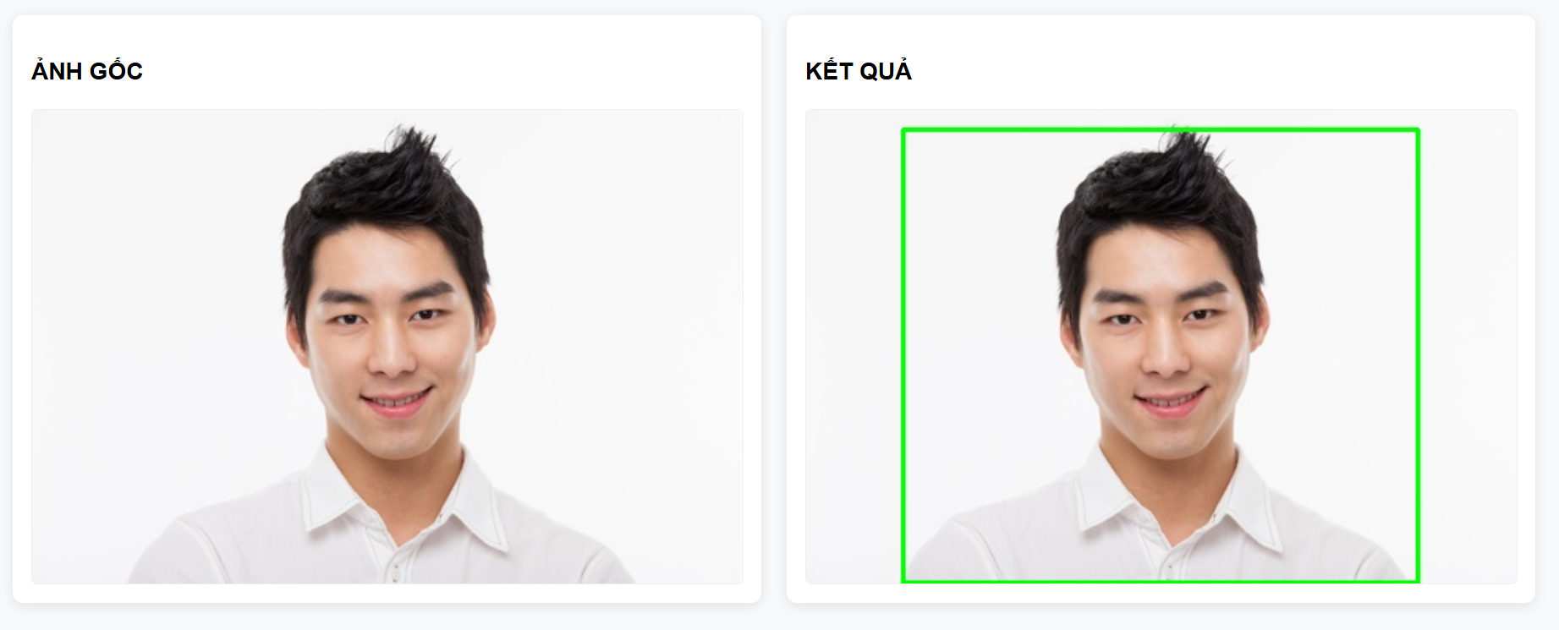
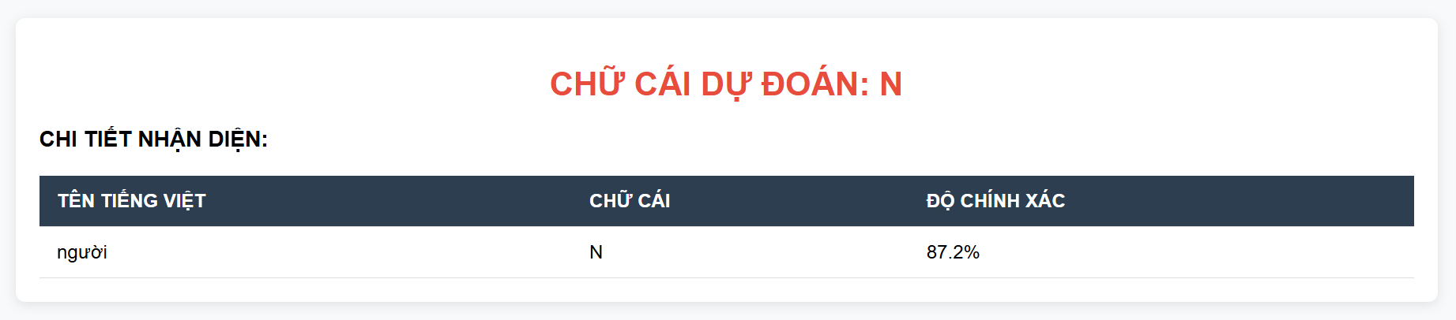
5.Demo chương trình

